Slide 1
Auxiliary control system
Elektroprosjekt av Emil niclas hofseth
Notes:
- MEG, BAKGRUNN
HVORFOR VALGTE JEG PROSJEKTET
ENGELSK

Slide 2
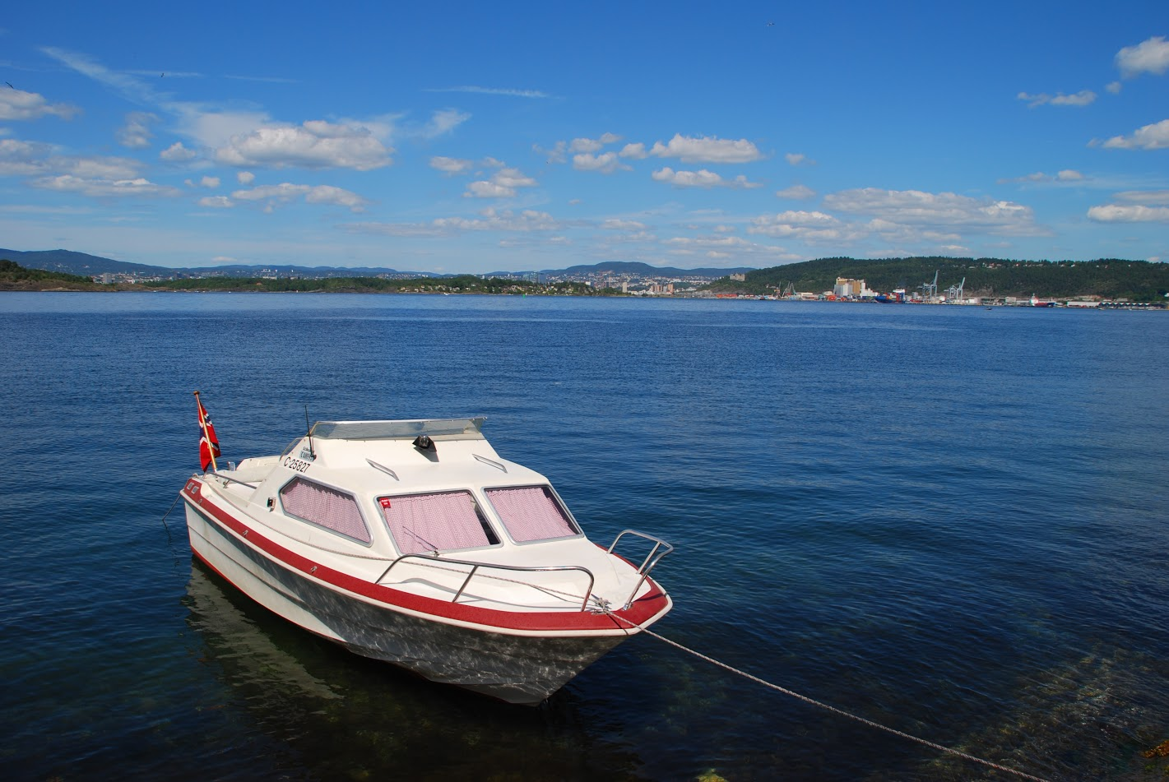
Notes:
BÅTEN, HISTORIKK
ØNSKER
MÅLSETNING

Slide 3
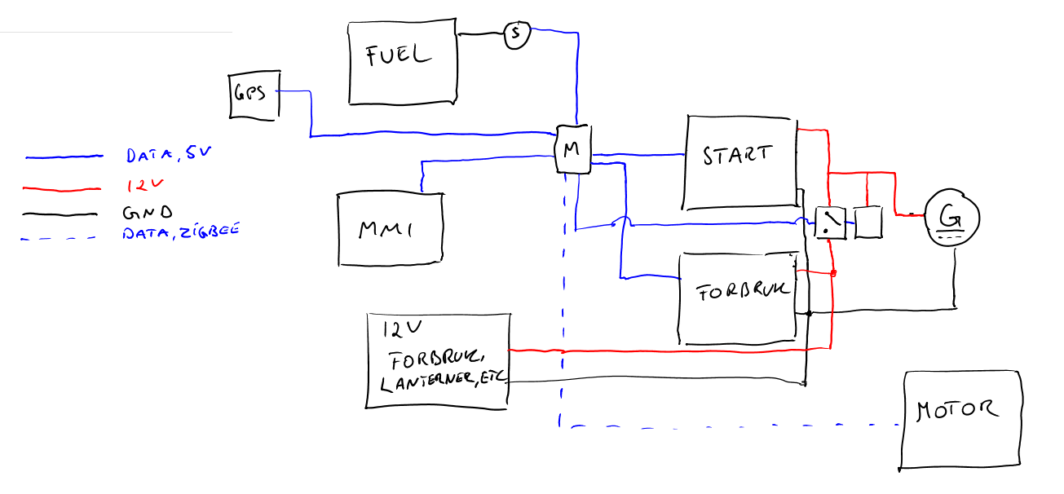
Notes:
SKISSE FRA PROSJEKTBESKRIVELSE
- GJENNOMGANG

Slide 4
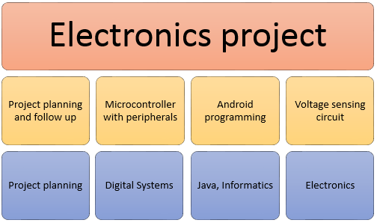
Notes:
SAMMENFLETTING
PILARER
«REALISTISK» PROSJEKT MANGE ELEMENTER

Slide 5
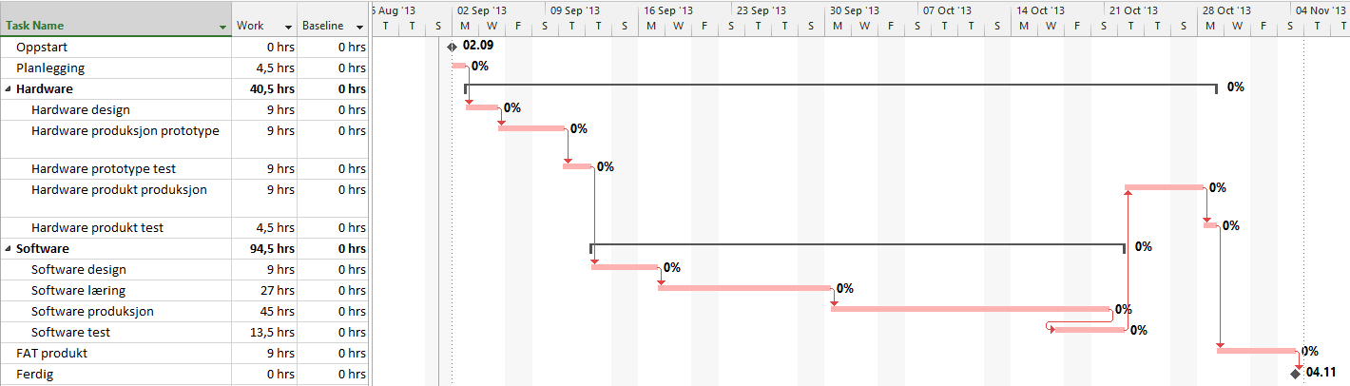
Notes:
GANTT

Slide 6
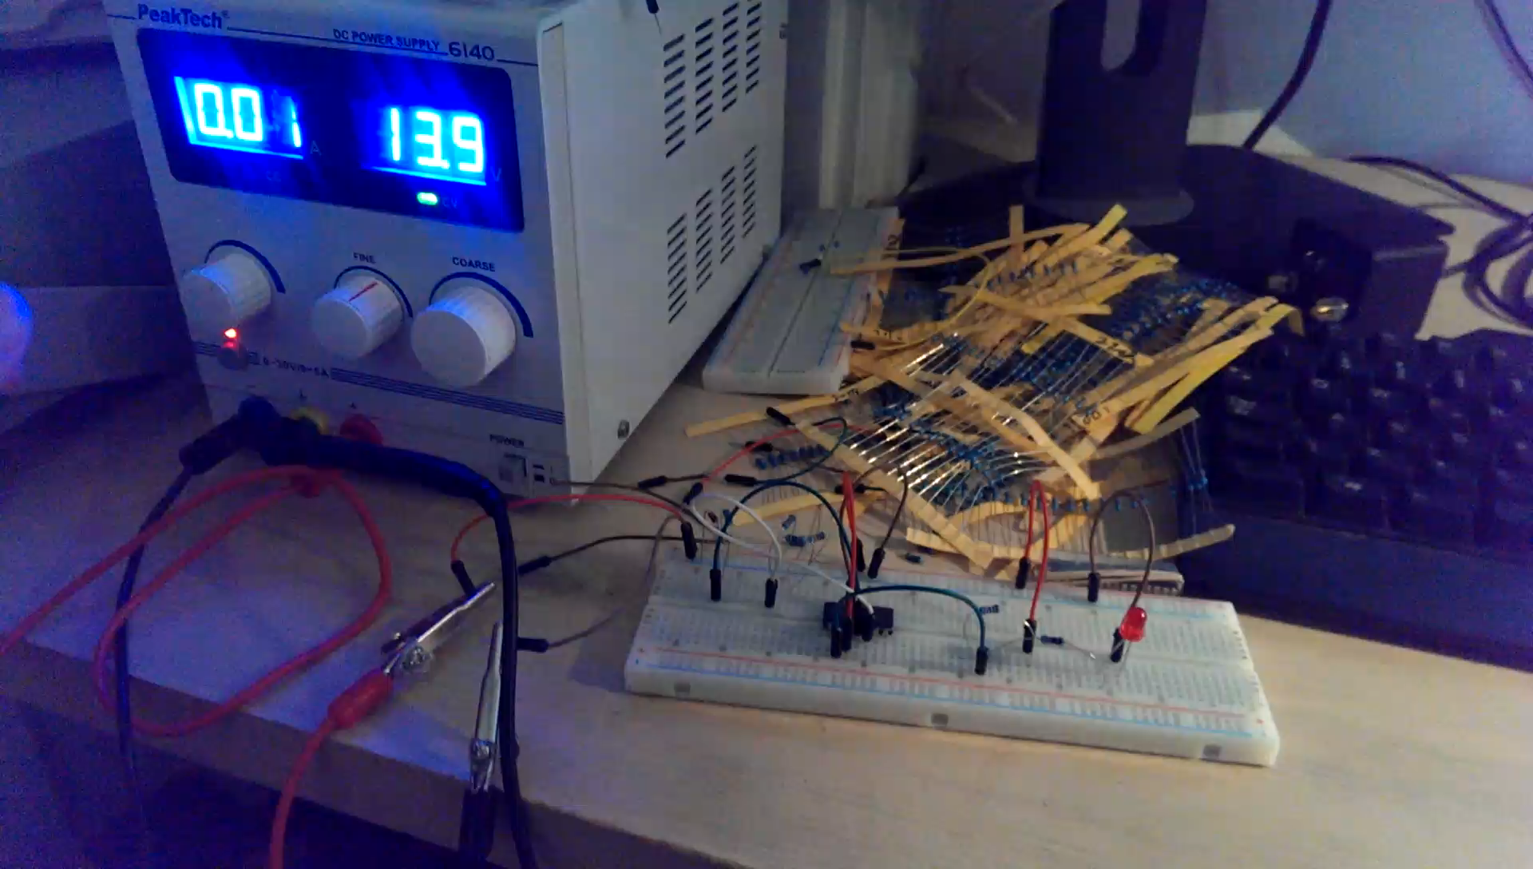

Slide 7
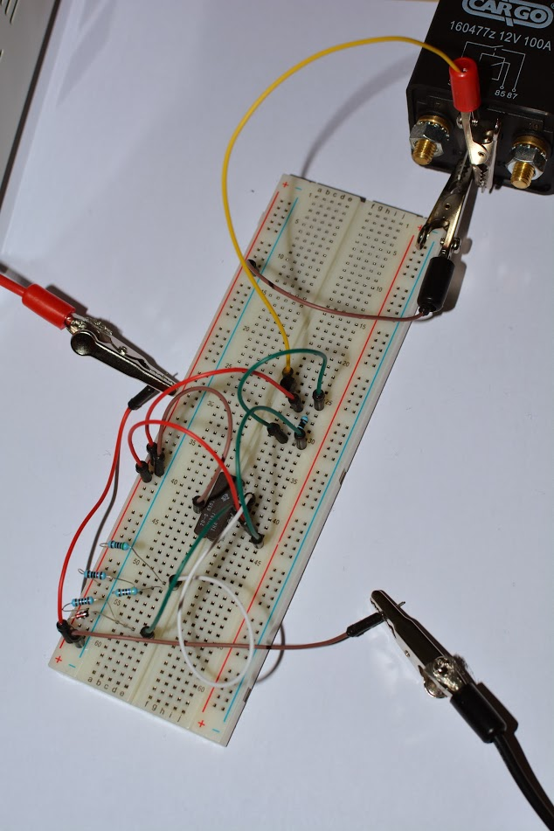

Slide 8
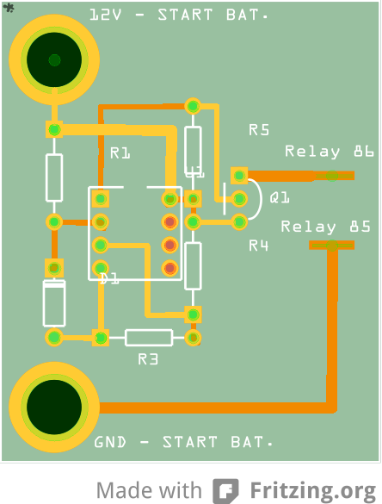
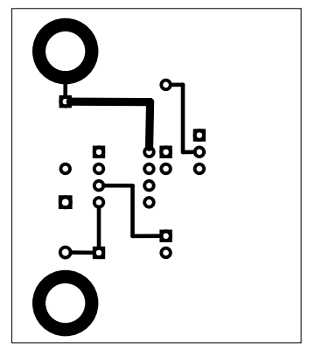
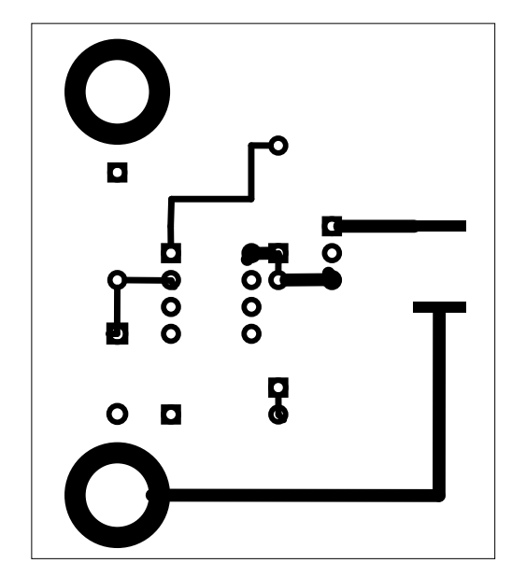

Slide 9
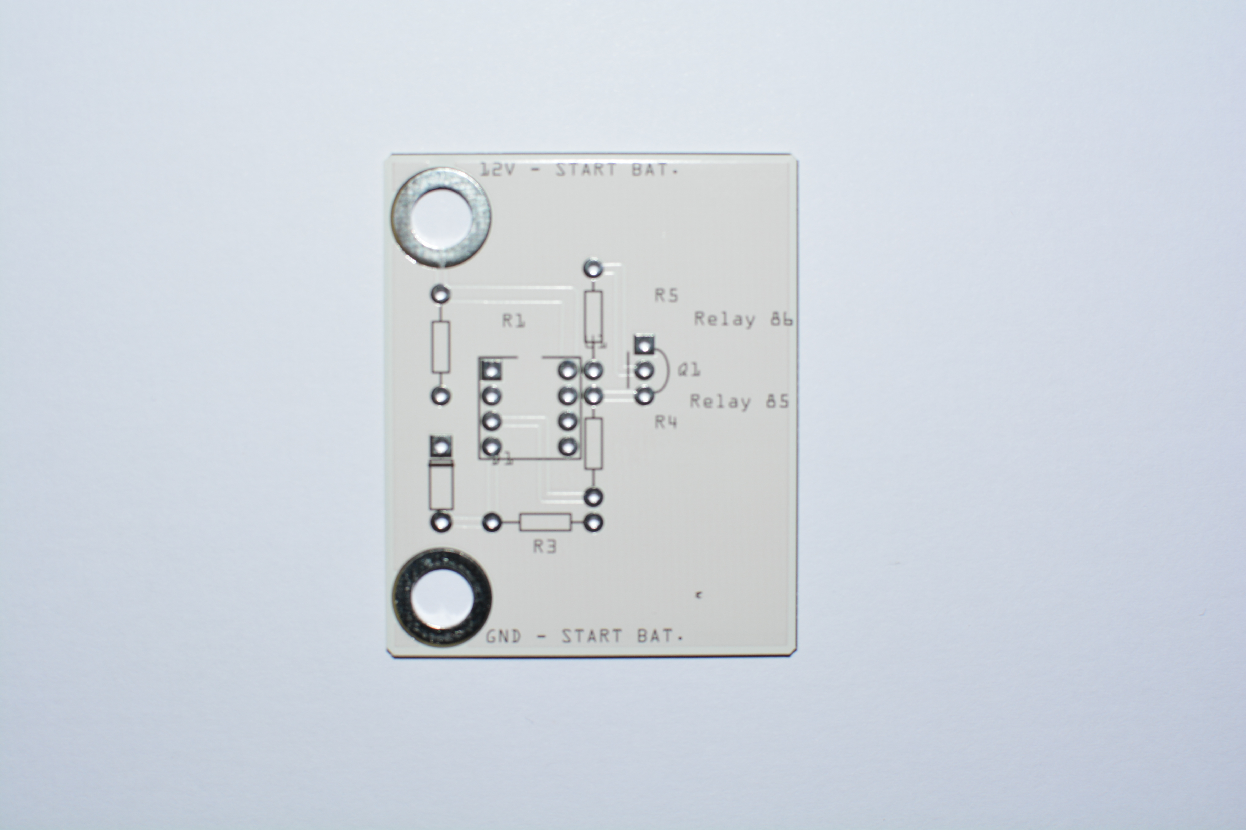
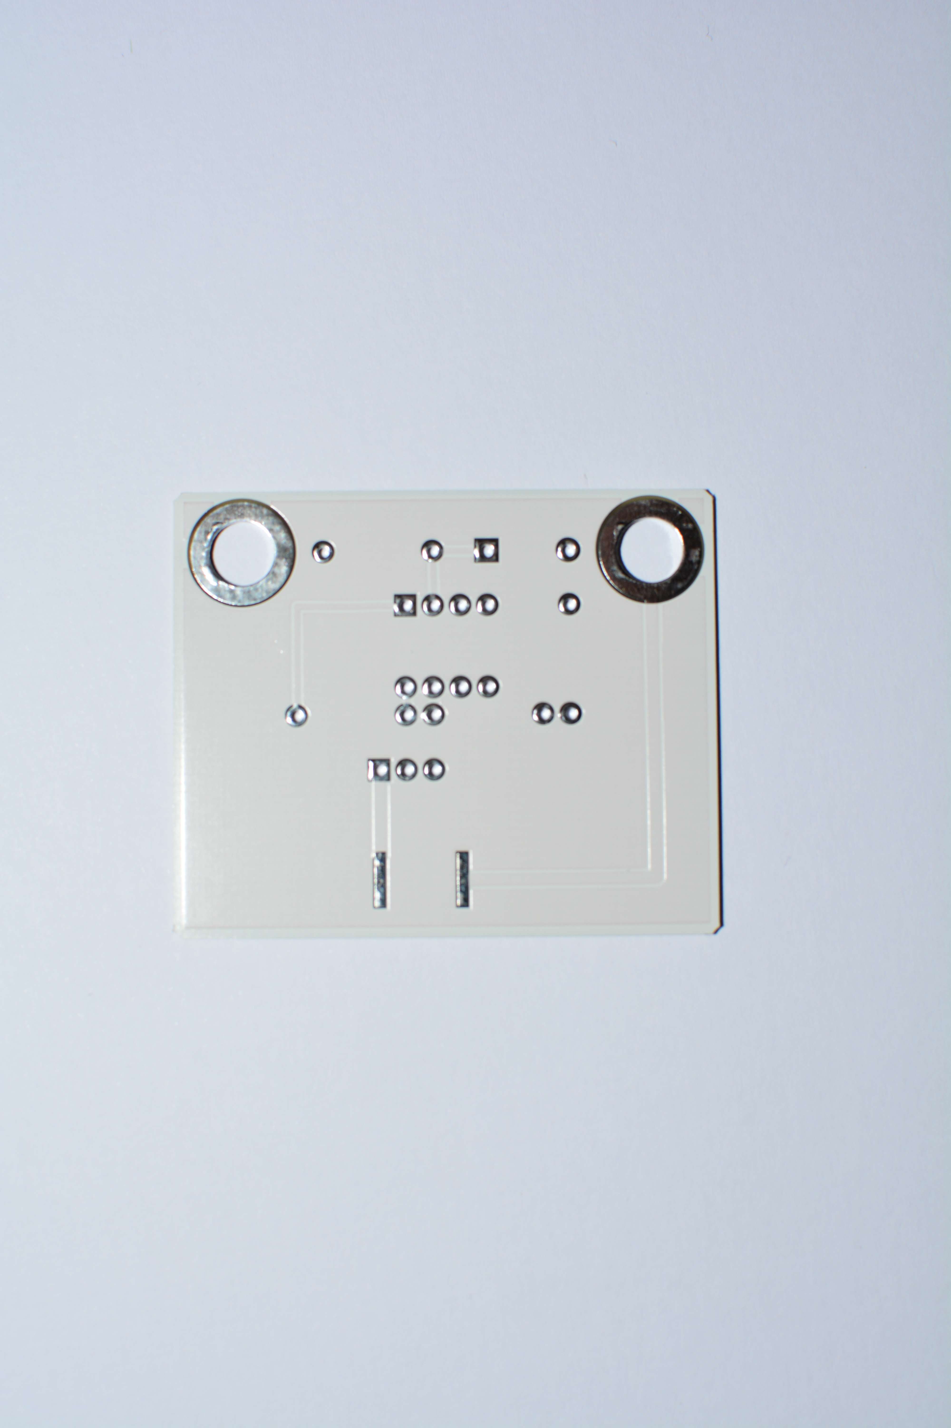
Notes:
PCB
180 NOK
TID VS PROGRAMMERING OSV

Slide 10
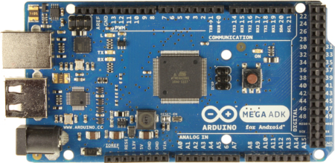
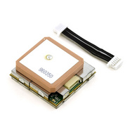
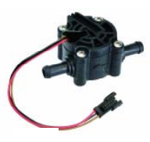
Notes:
ADK:
54 digital input/output
16 analog input
4 UARTPrice: 400 NOK
GPS:
20 Channels
Sensitivity: -159dBm
Accuracy: 10m
Power: 70mA at ~5V
Output: NMEA 0183
Dimensions: 30x30x10.5mm
Weight: 16g
Price: 244 NOK
FUEL:
Wide supply voltage range: 2.4-26V
Power: 2.8 A
Accuracy: +/- 10%
Price: 80 NOK

Slide 11
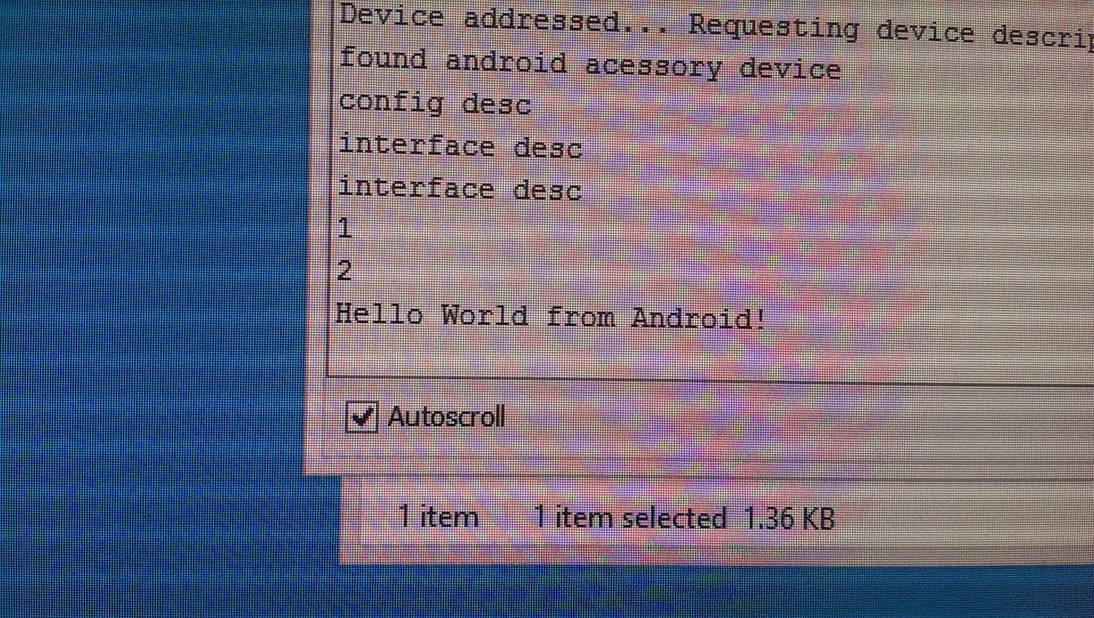

Notes:
-ANDROID
LÆRING
KOMMUNIKASJON
DEMO

Slide 12
Oppsummering
TVERRFAGLIG - FLERE DISIPLINER
LAVNIVÅ - HØYNIVÅ – PROSJEKTERING
FAGLIG UTFORDRENDE – LÆRERIKT – MORSOMT!

Slide 13


